Slide 1
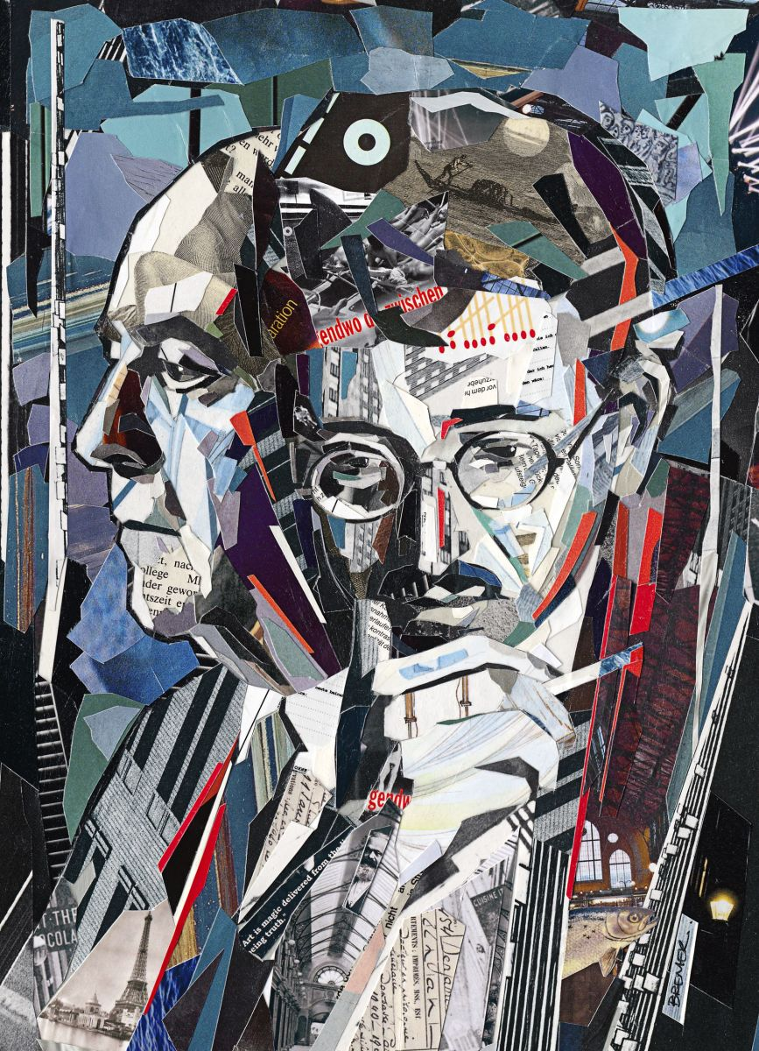
WALTER BENJAMİN’İN DÜŞÜNCESİNDE
SANAT, SİYASET VE İLETİŞİM

Slide 2
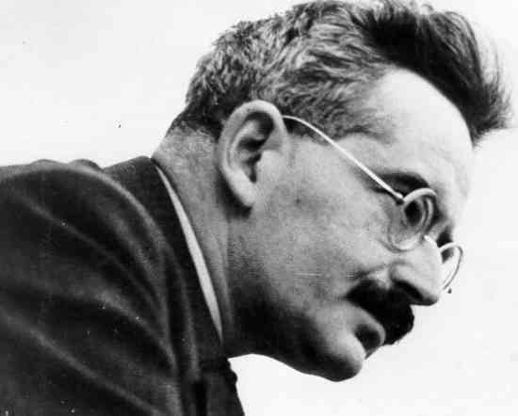
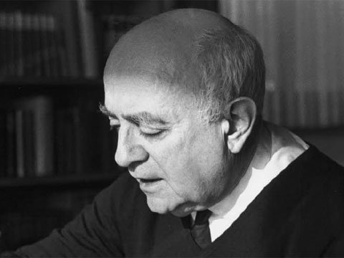
Seri üretim teknik ve yöntemleri kültür alanına nüfuz etmiş durumda ise, bunun sanat yapıtı bakımından sonuçları ne oldu?
Sanat metalaşmaya yenik mi düştü, fetişleşmeye direnebildi mi?
Dönemin yeni iletişim teknolojilerinin (özellikle film ve fotoğraf) sanat ve kültür bakımından yarattığı sonuçlar ne oldu?

Slide 3
Benjamin, 1930’ların ortasında yazdığı “Mekanik Yeniden Üretim Çağında Sanat Yapıtı” başlıklı denemesinde kültürün endüstrileşmesinin ilerici bir yorumunu ortaya atmış, Adorno bu yoruma kitlesel üretimin müzik üzerindeki etkisine ilişkin etkileyici bir analizle karşılık vermiştir.

Slide 4
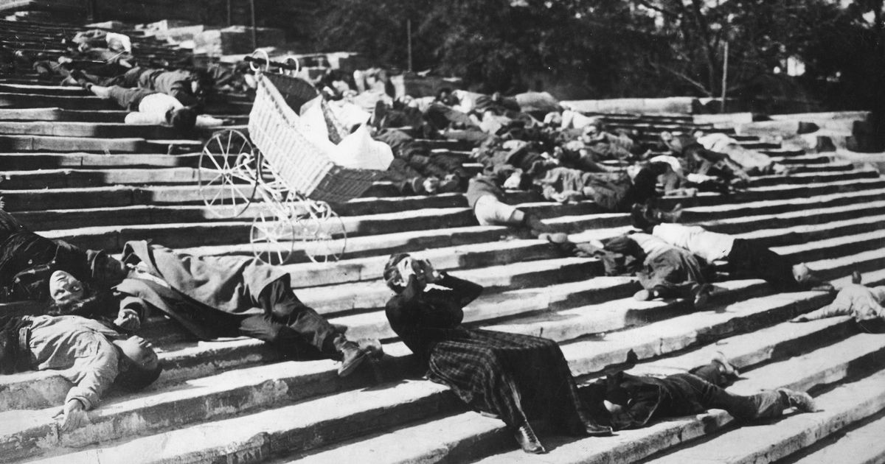
Sergey Eisenstein
Battleship Potemkin (1925)

Slide 5
Aleksandr Rodchenko
Soviet Propaganda Graphic Design, 1924

Slide 6
Toplumsal modernleşmenin başlangıcından beri, sanat yavaş yavaş kabuğuna çekilmekteydi. Endüstrileşme ve kentleşme sanatı modern yaşamın merkezinden aldı ve yaşamın kıyılarına itti. Sanat çareyi, dönemin müzik ve şiirine ilham kaynağı olan Doğa’ya sığınmakta buldu. Modern koşullar altında sanat bütünüyle işe yaramazdı. Gündelik hayatını yaşayan herkesin herkese karşı savaştığı bu korkunç mücadelede sanatın yeri yoktu.

Slide 7
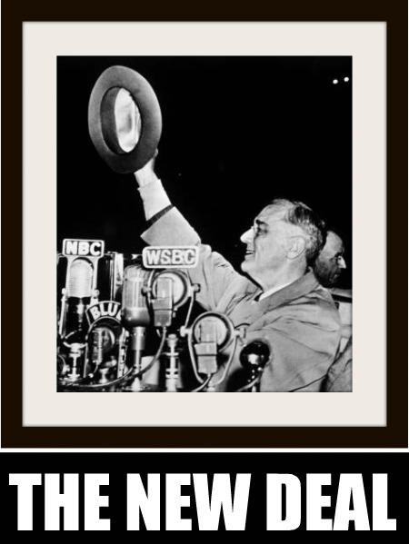

Slide 9
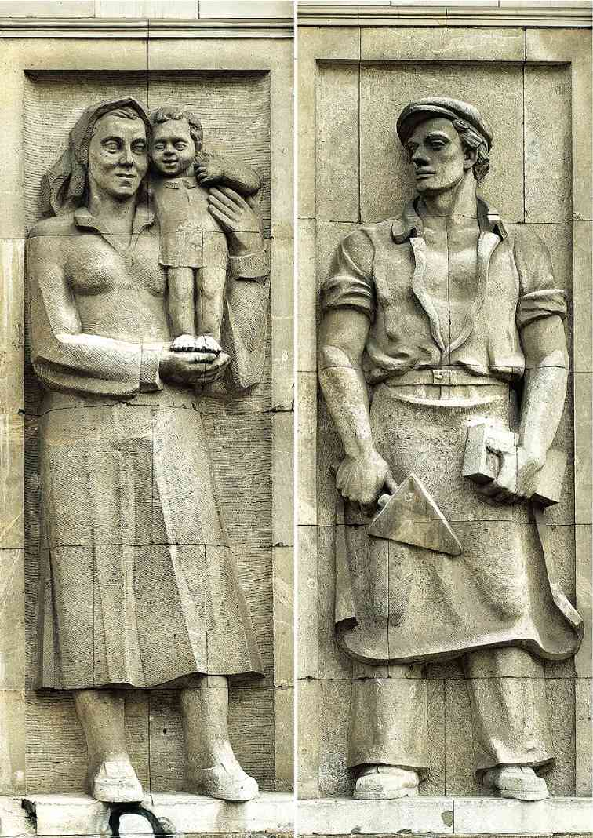

Slide 10
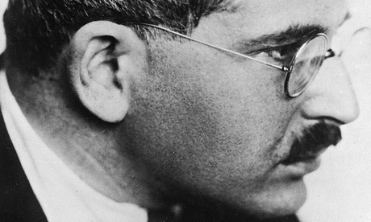
Benjamin’in “Mekanik Yeniden Üretim Çağında Sanat Yapıtı” denemesinde üzerine düşündüğü meseleler bunlardı – faşizmin yükselişi, kitlesel üretimin sanat ve kültür üzerindeki etkisi, buna eşlik eden yeni sanat ve eğlence formları (film, fotoğraf ve plak).

Slide 11
Benjamin’in denemesinin odağındaki iddia, modernlik koşullarında sanatın aura’sını yitirdiği, bu aura’nın/halenin mekanik yeniden üretim (ya da seri üretim) tarafından tahrip edilmiş olduğudur. Bu kayıp, çağdaş dünyanın büyüsünün bozulduğunu gösterir ancak Benjamin’in tutumu nostaljiden uzaktır.

Slide 12
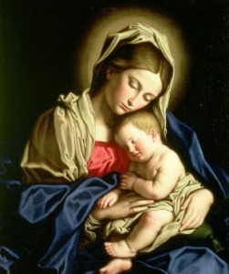

Slide 13
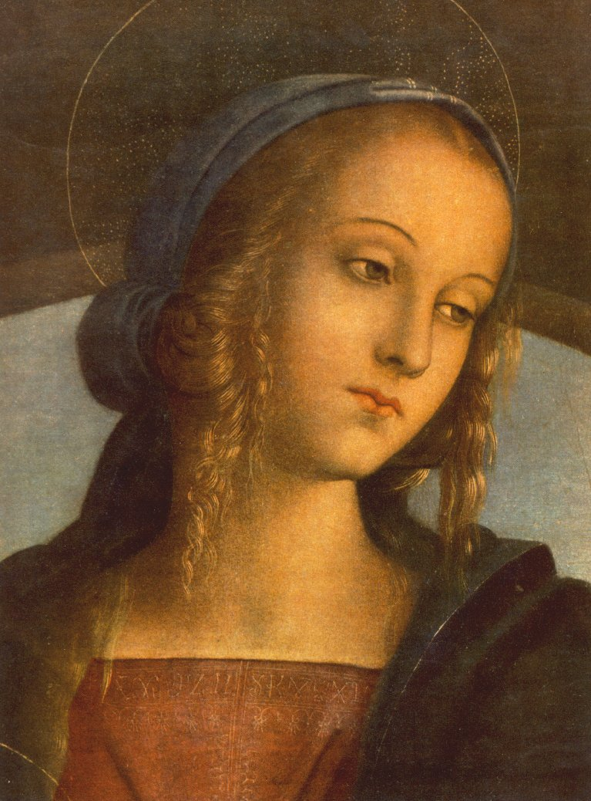

Slide 14
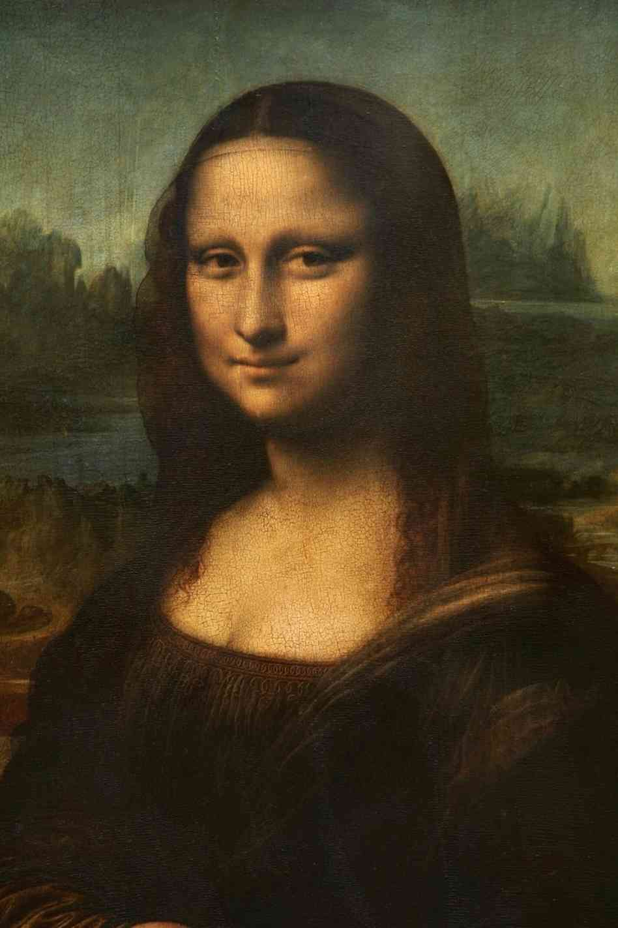
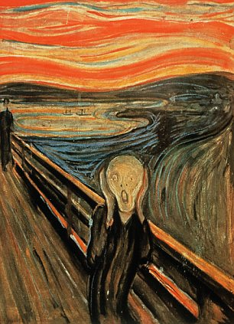
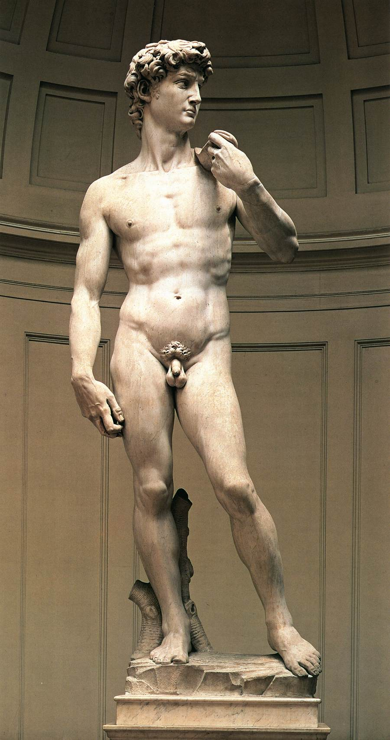

Slide 16
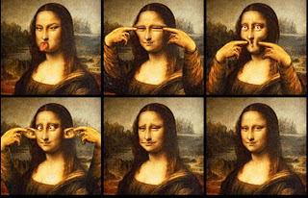

Slide 17
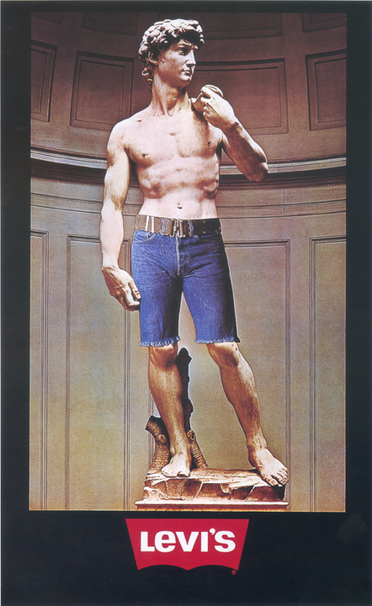
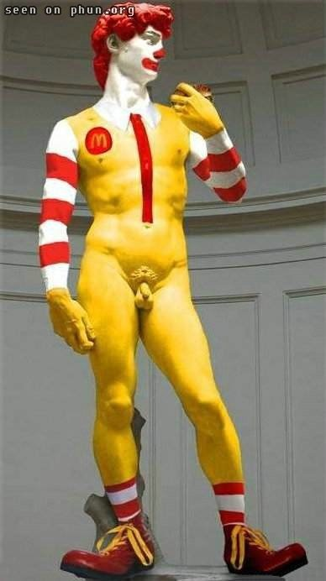
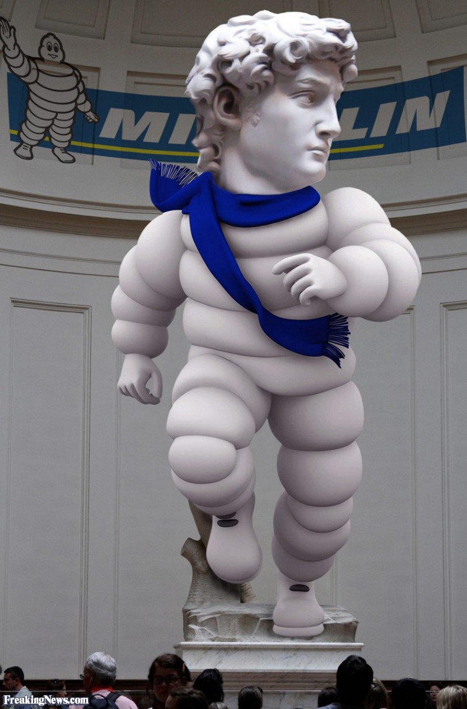

Slide 19
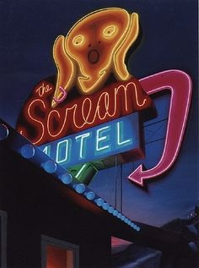

Slide 20
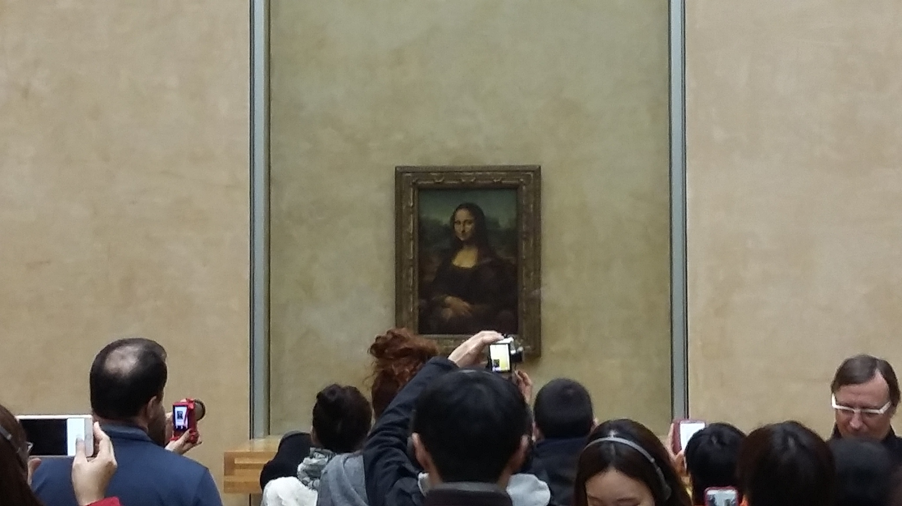

Slide 21
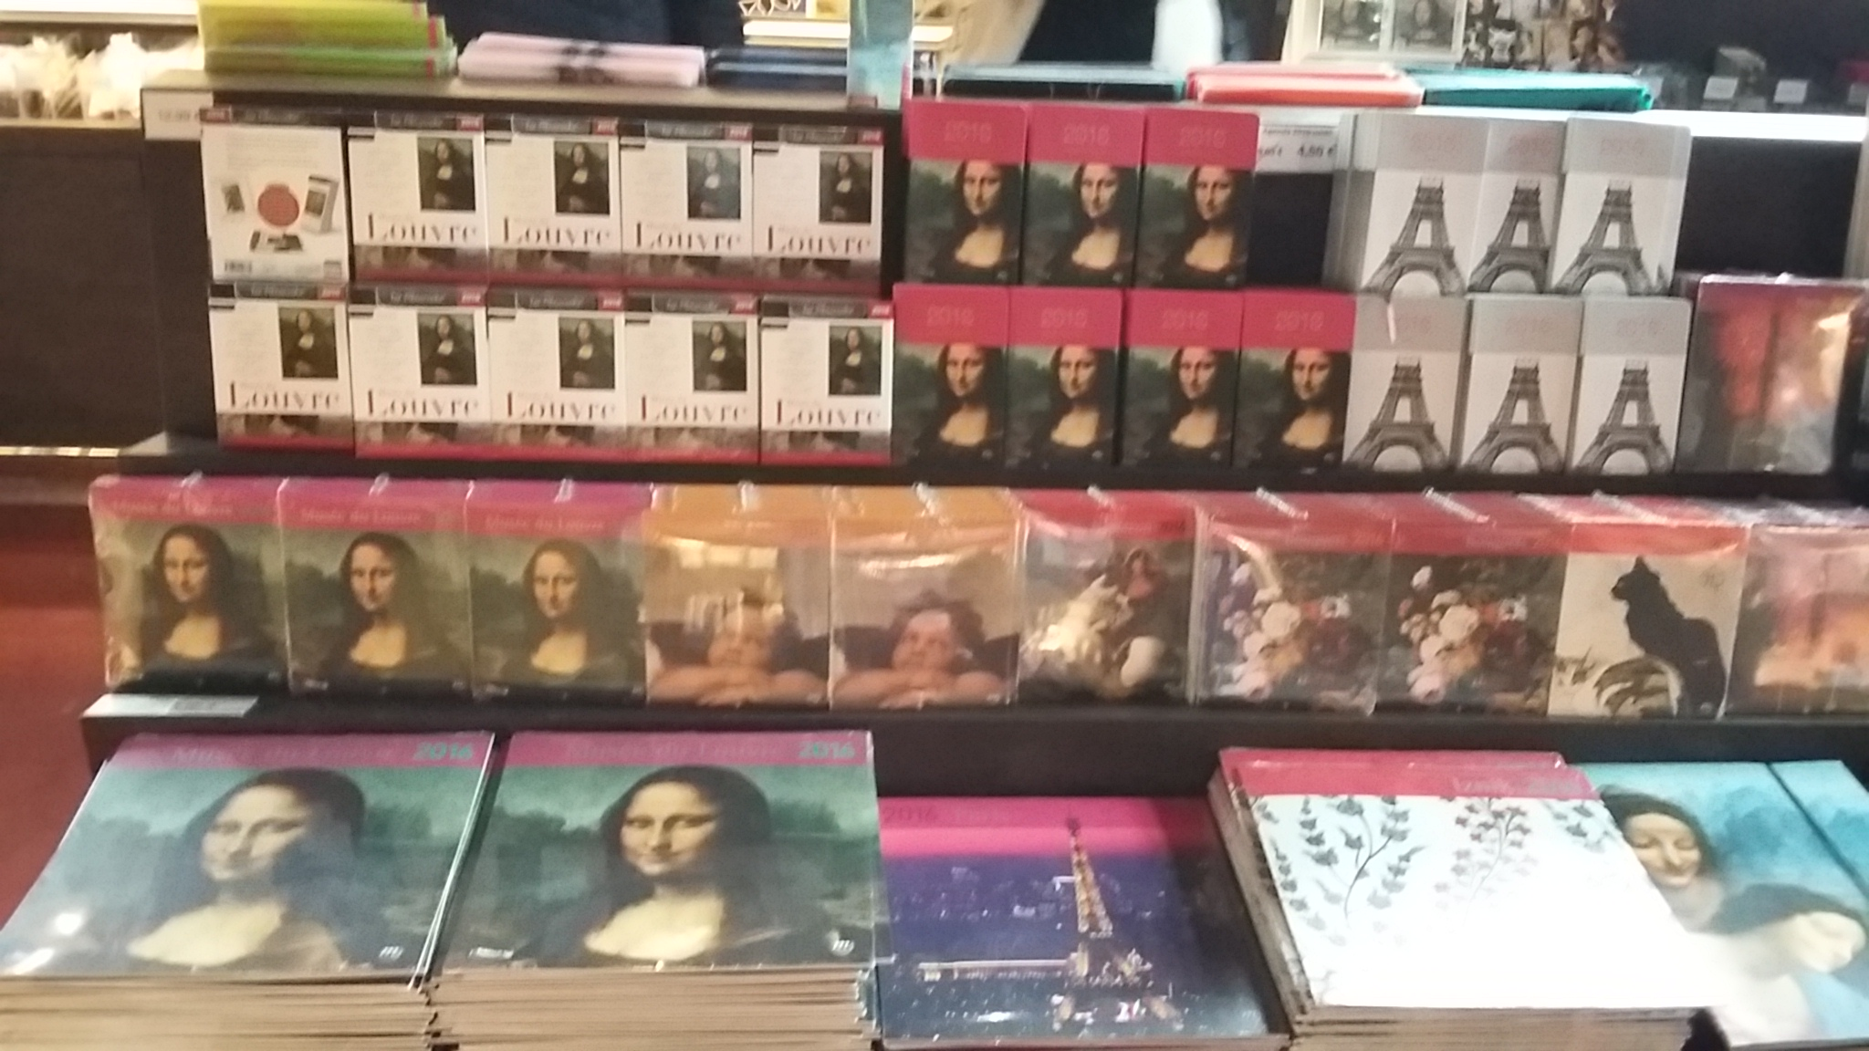

Slide 22
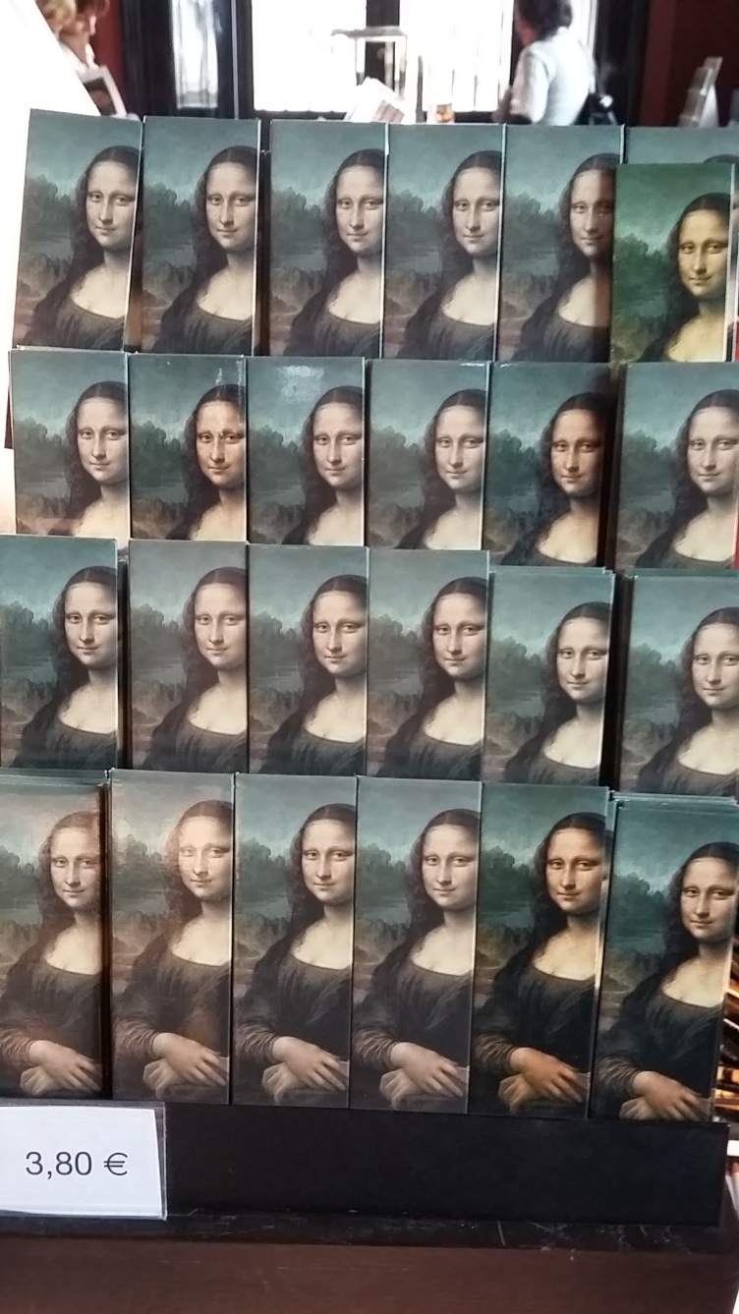
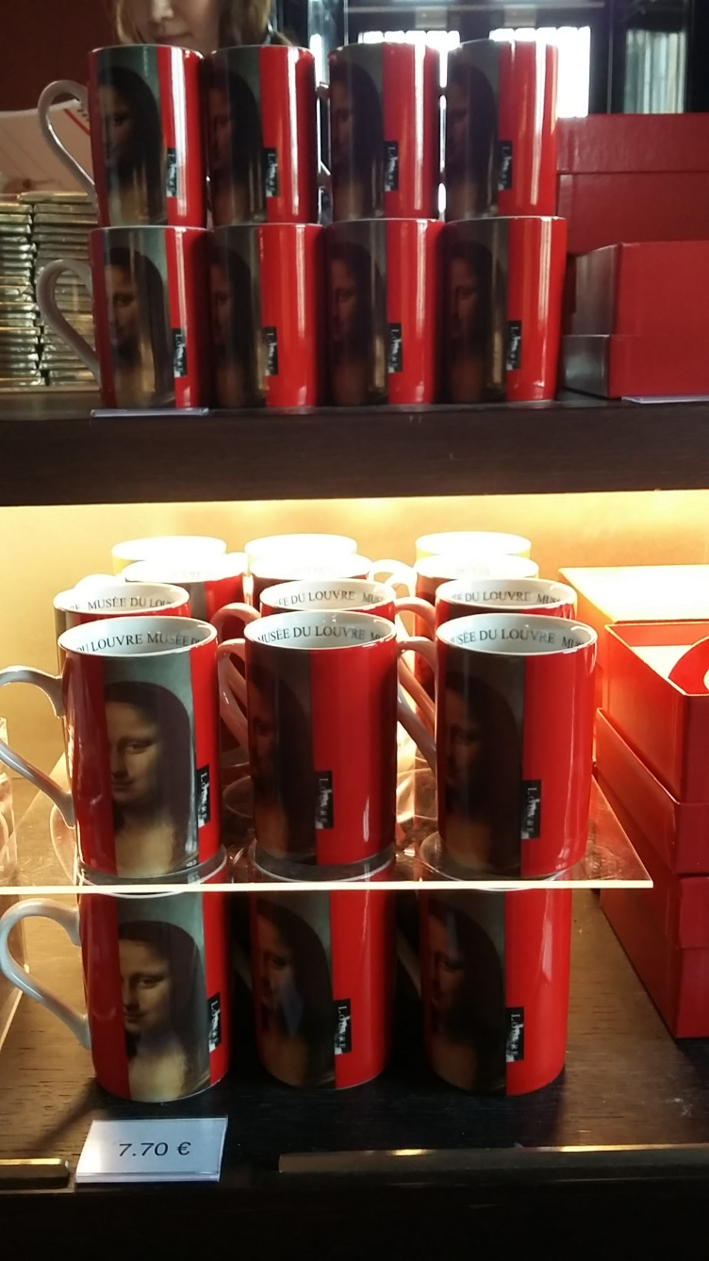

Slide 23
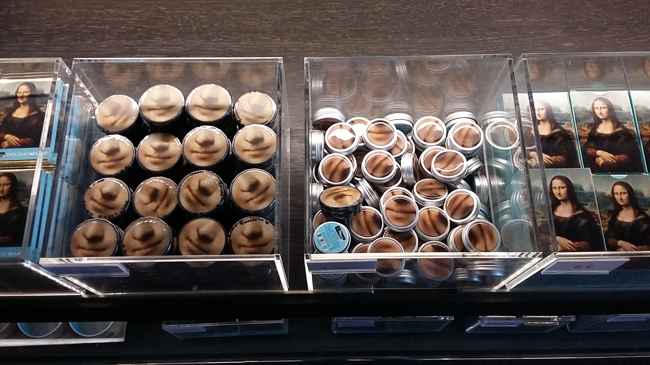

Slide 24
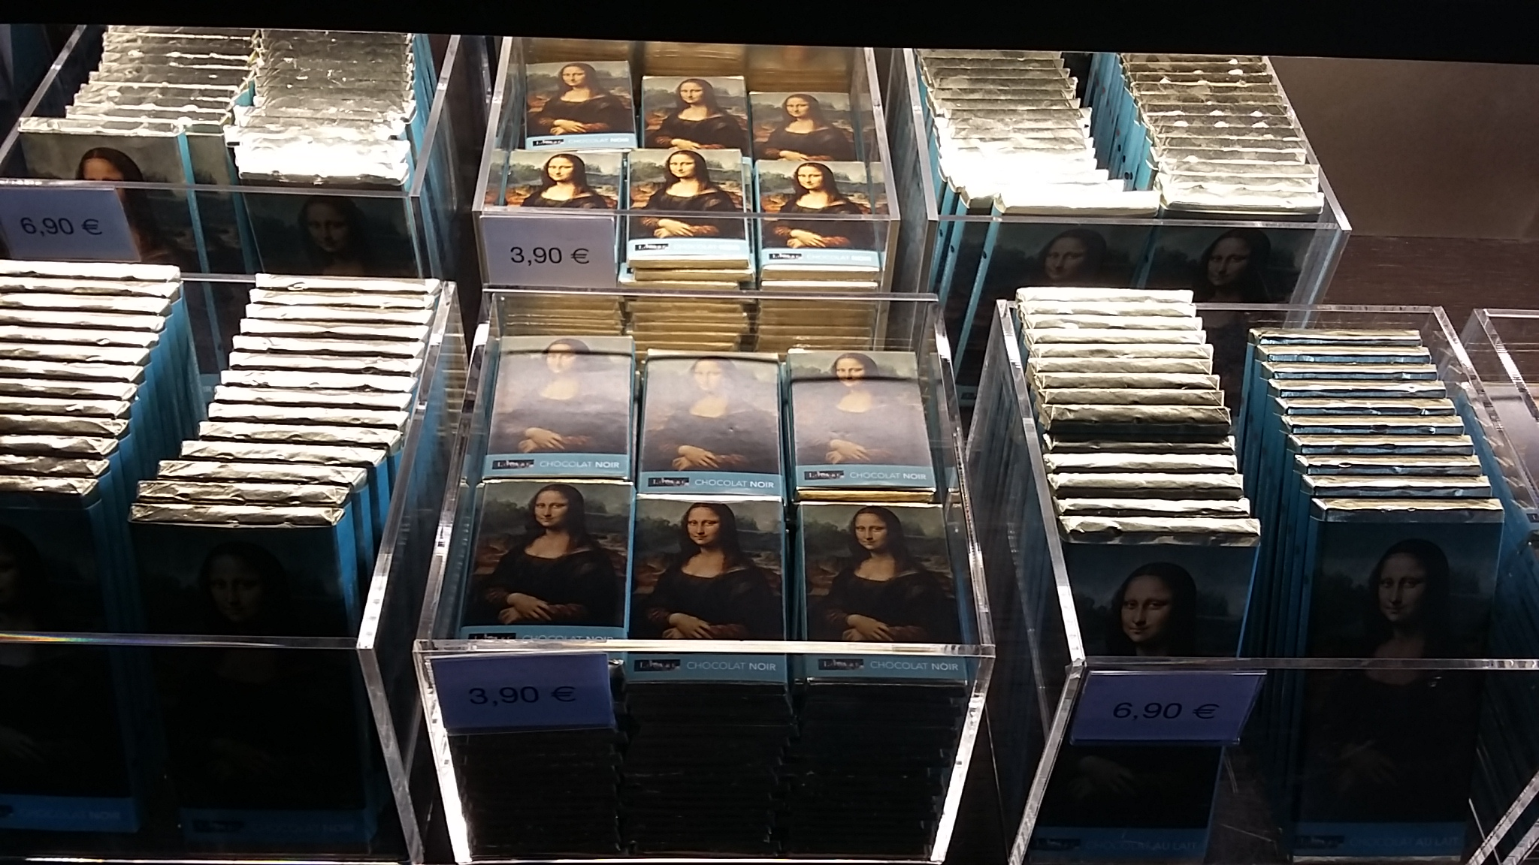

Slide 25
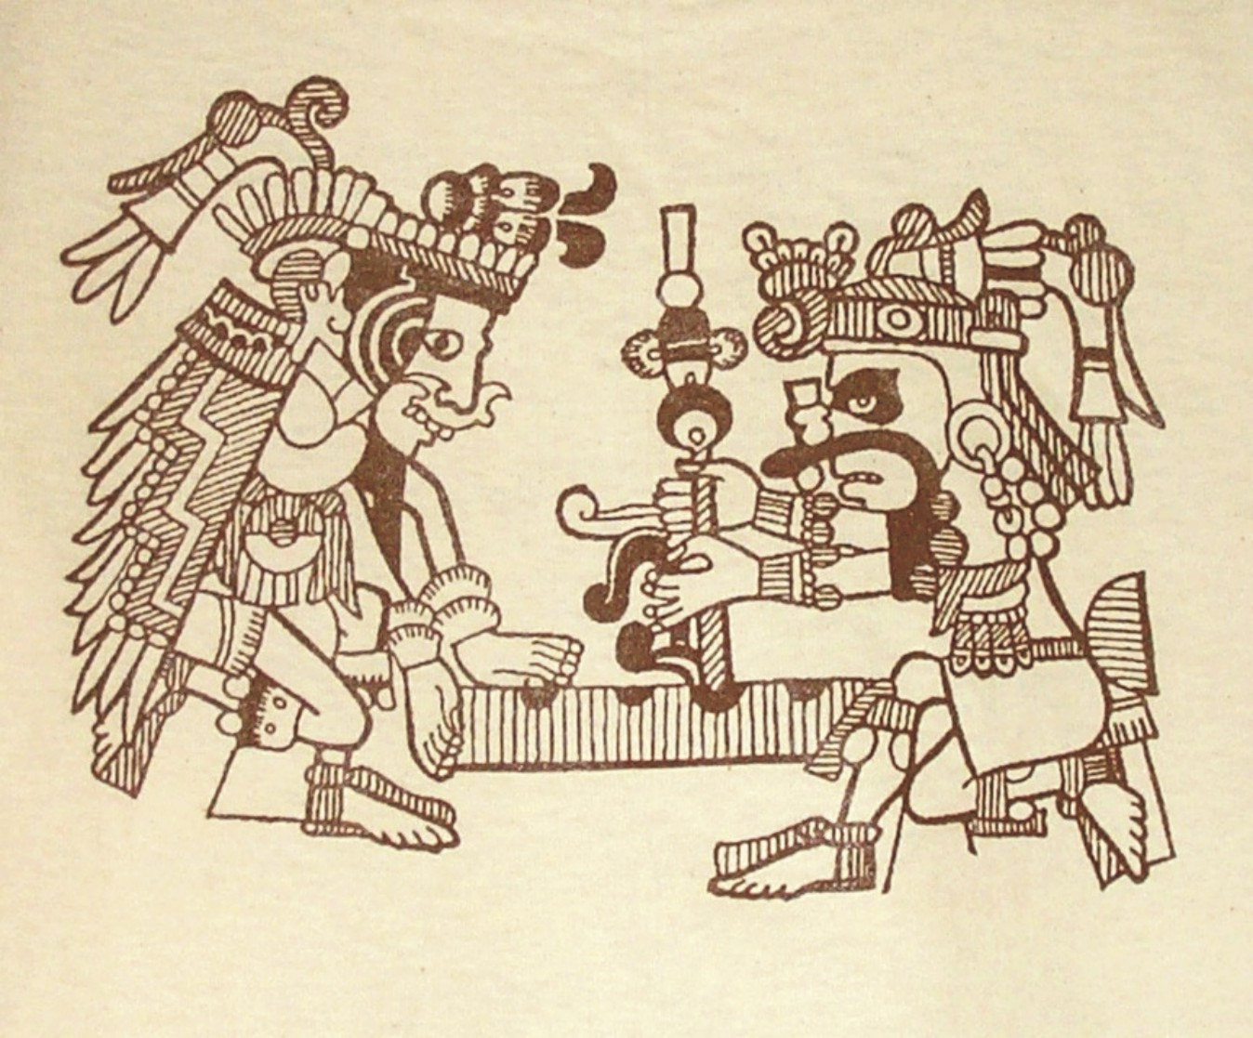

Slide 26
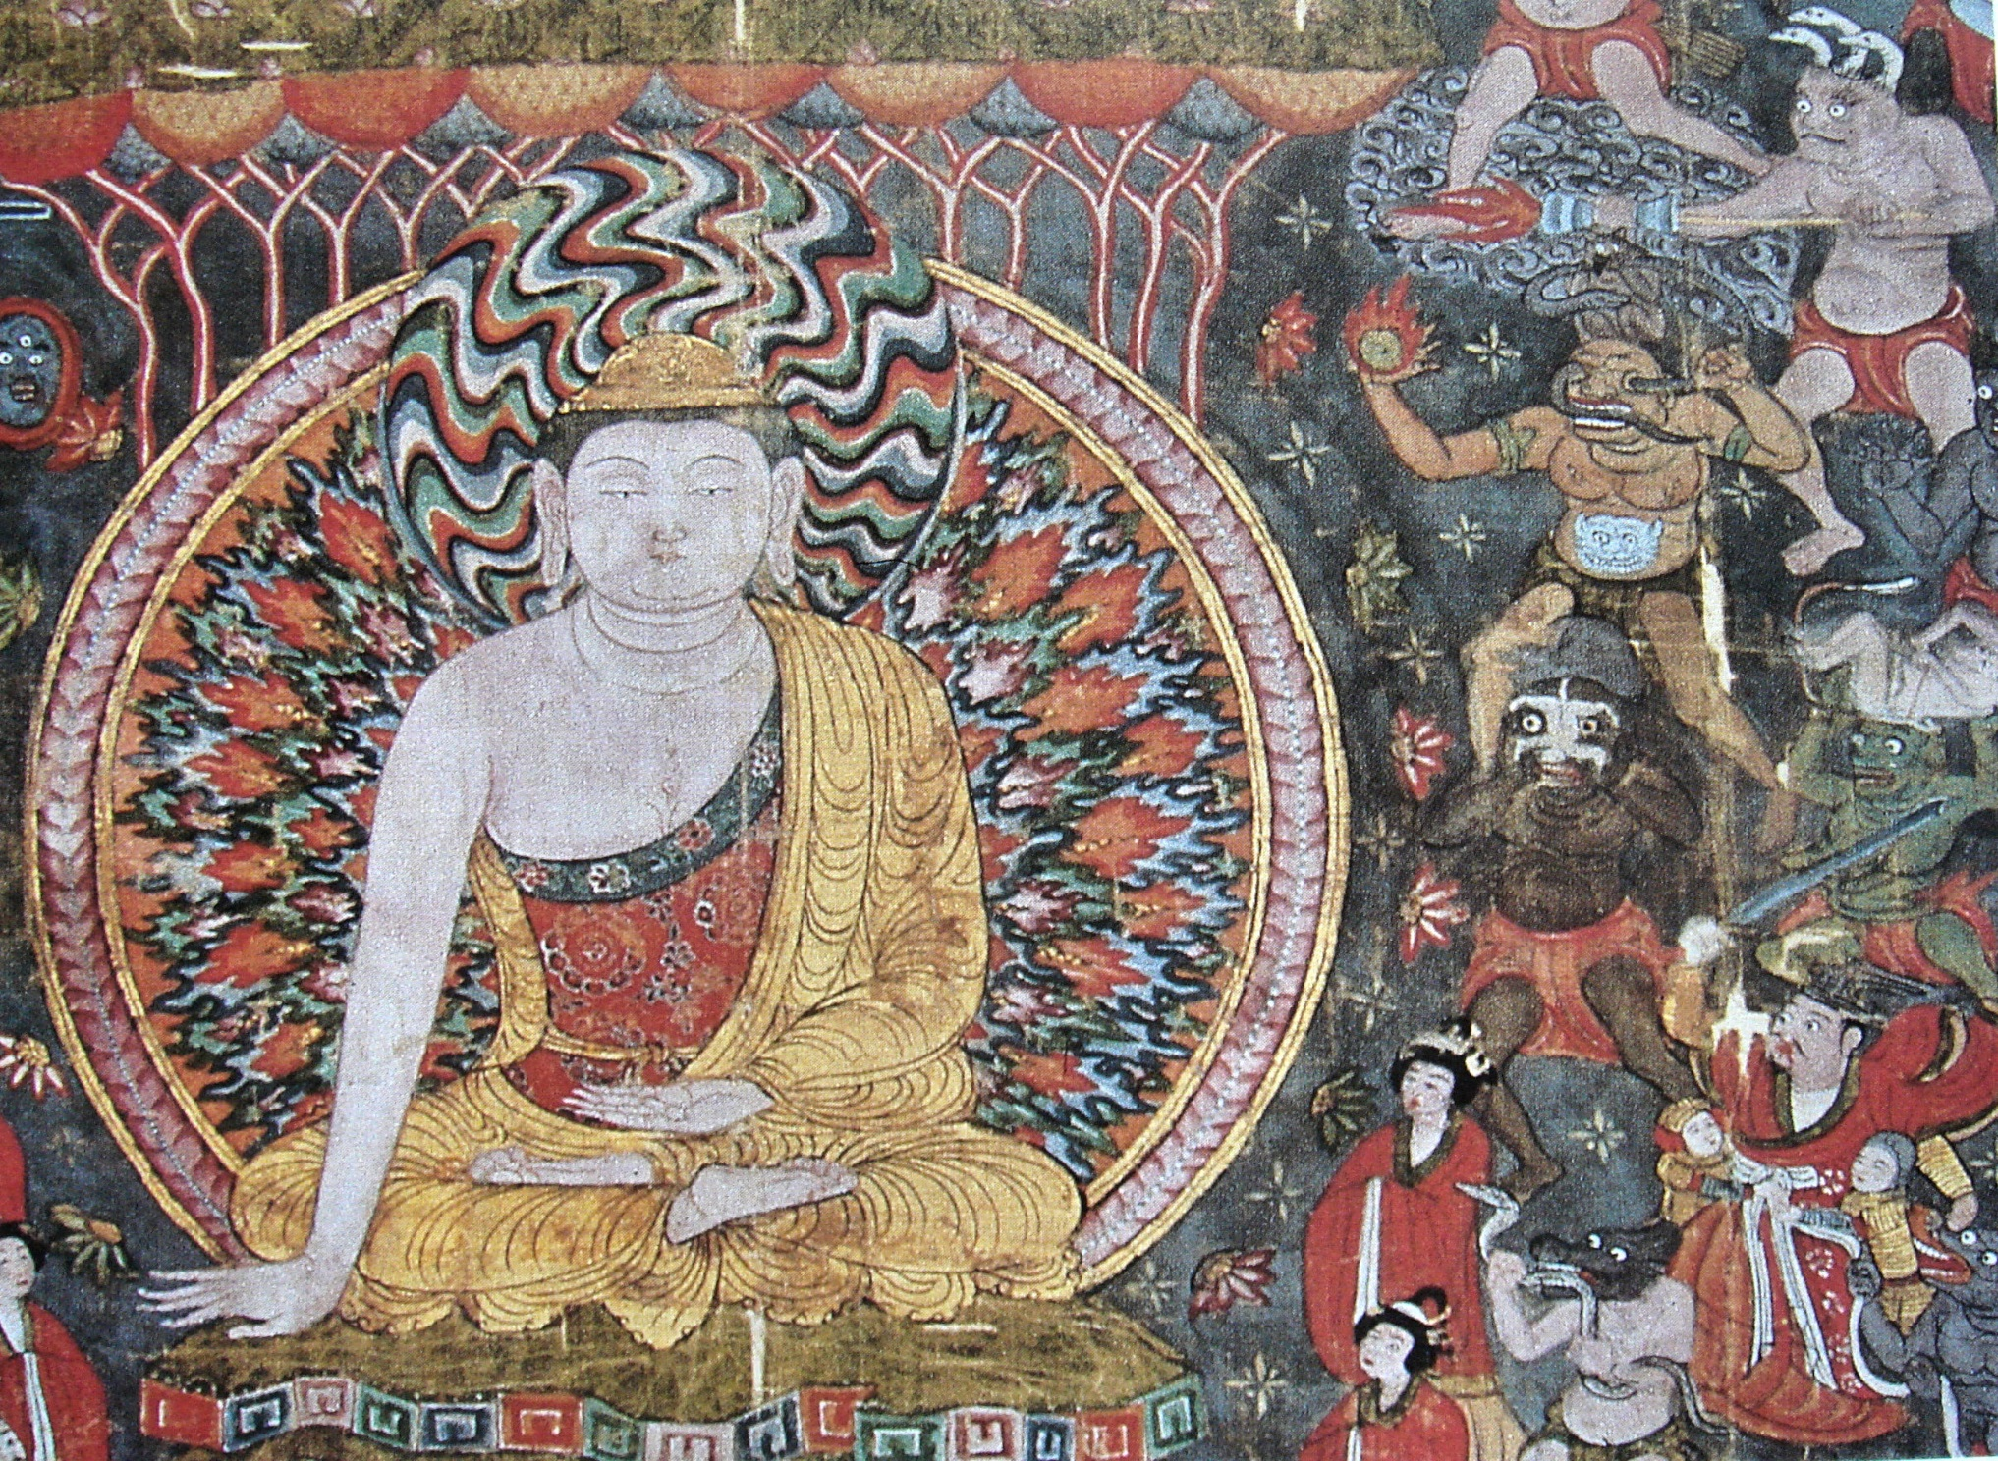

Slide 27
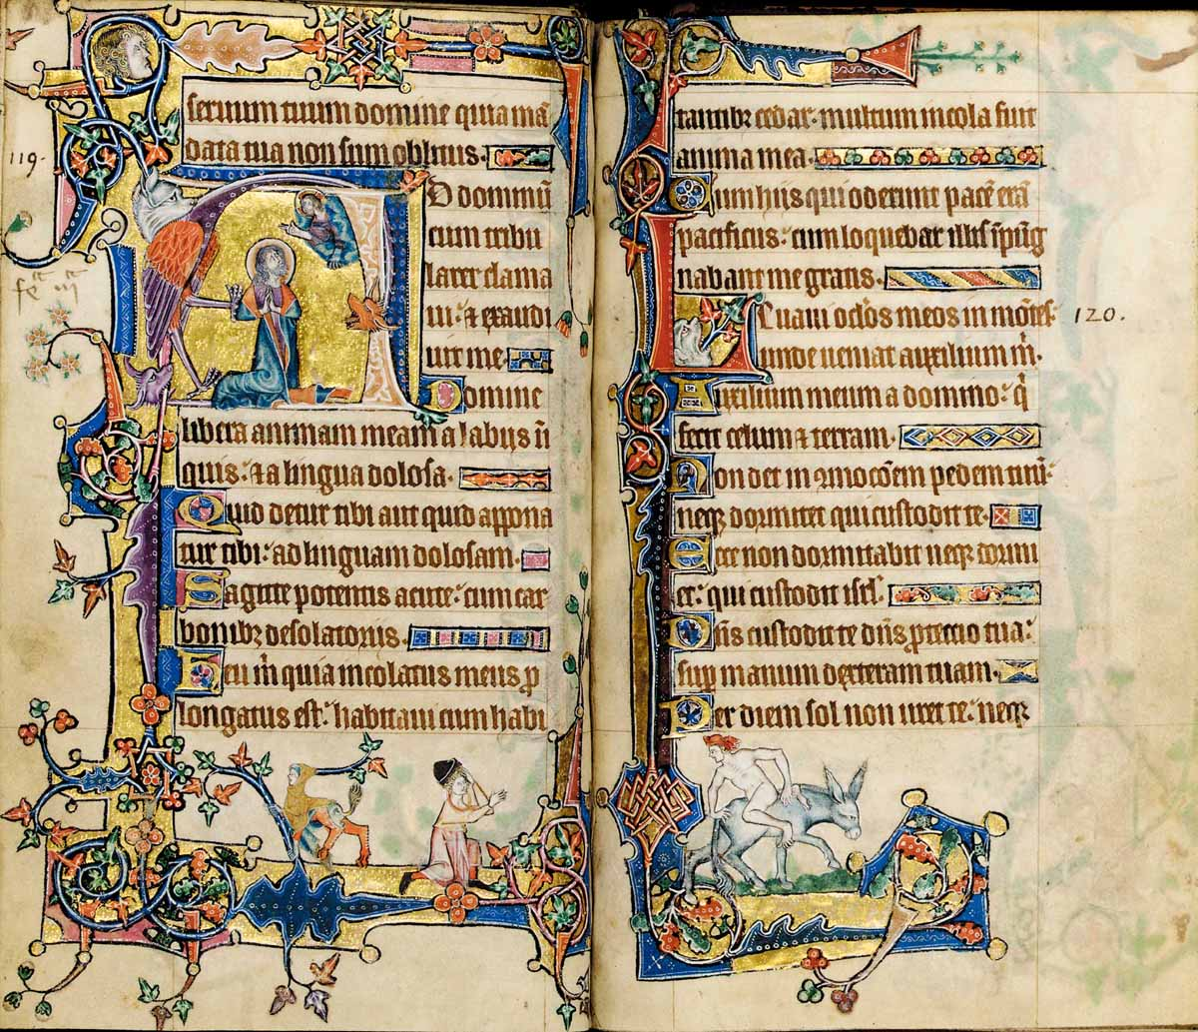

Slide 28
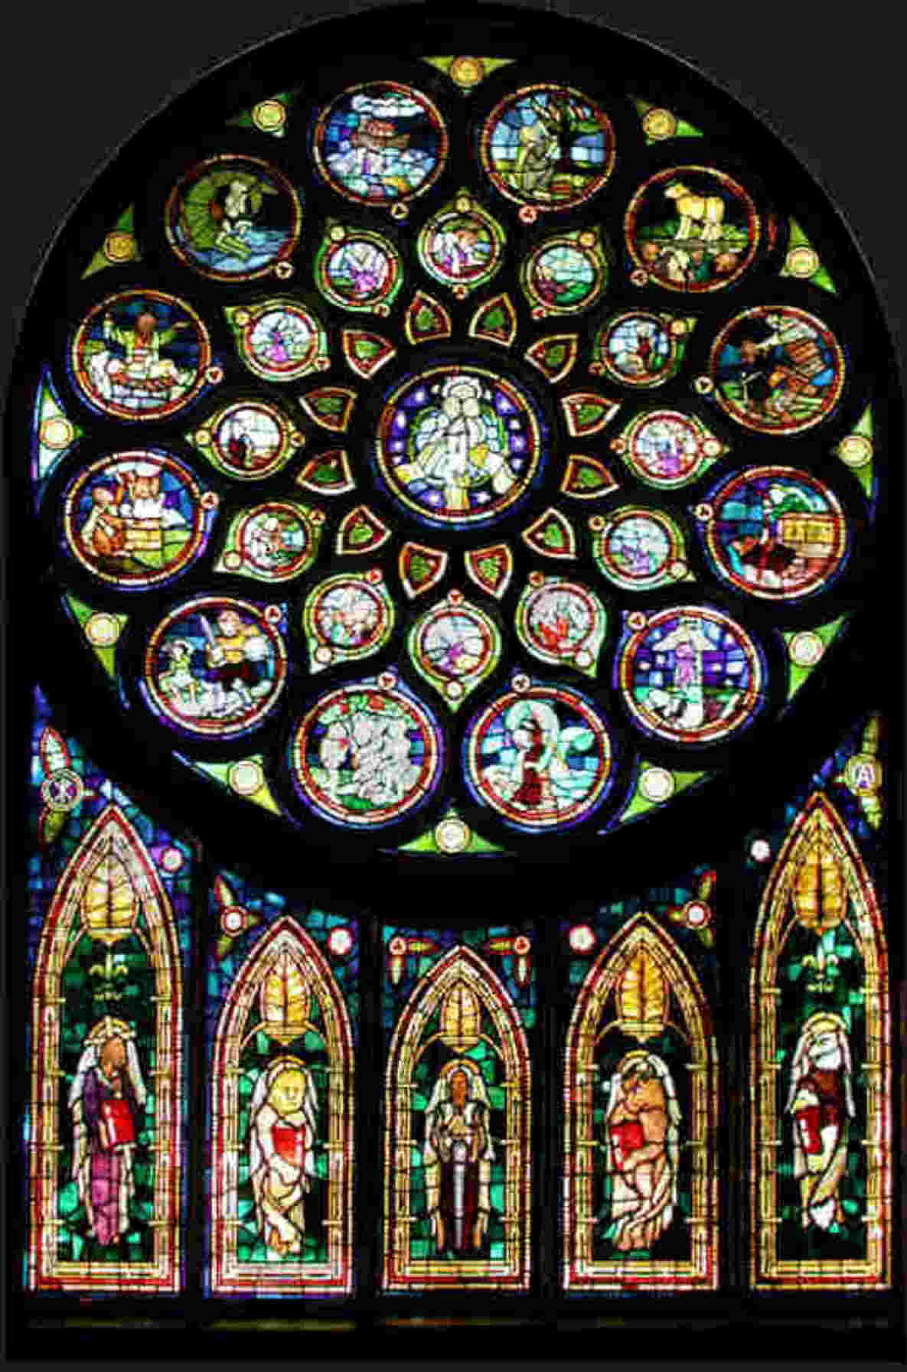

Slide 29
Seri üretim sanatın aura’sını tahrip eder çünkü onun biricikliğini ve mesafesini ortadan kaldırır. Fotoğraf ve film imgeyi sonsuz kere (ad infinitum) çoğaltır.

Slide 30
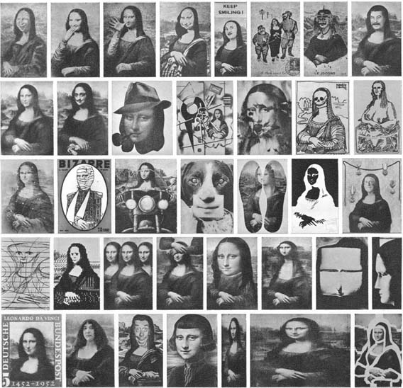
Mona Lisa tek olabilir fakat çeşitli bağlamlarda karşılaşılabilen, kimisi düpedüz berbat sayısız fotografik kopyası vardır.

Slide 31
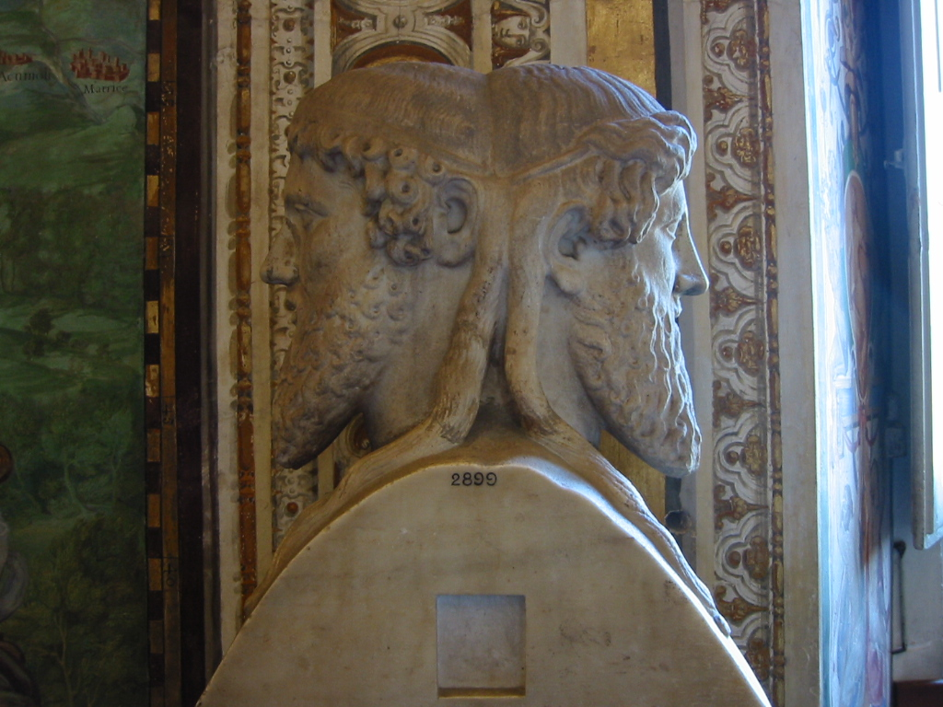
Janus – A God in Roman Mythology

Slide 32
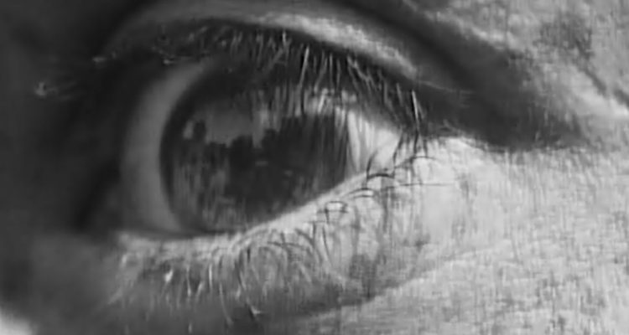
Sergei Eisenstein
Strike, 1924

Slide 33
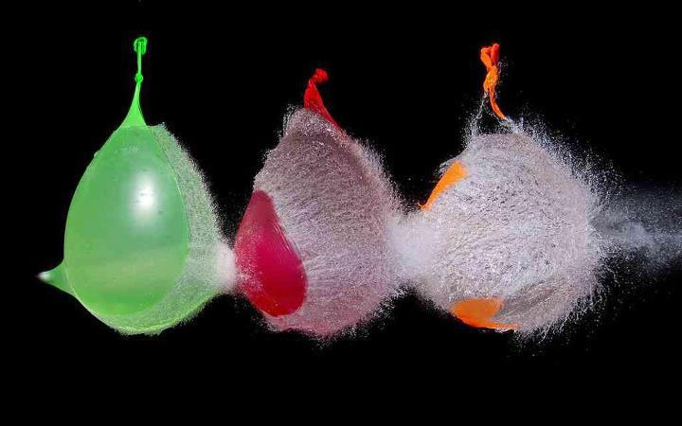

Slide 34
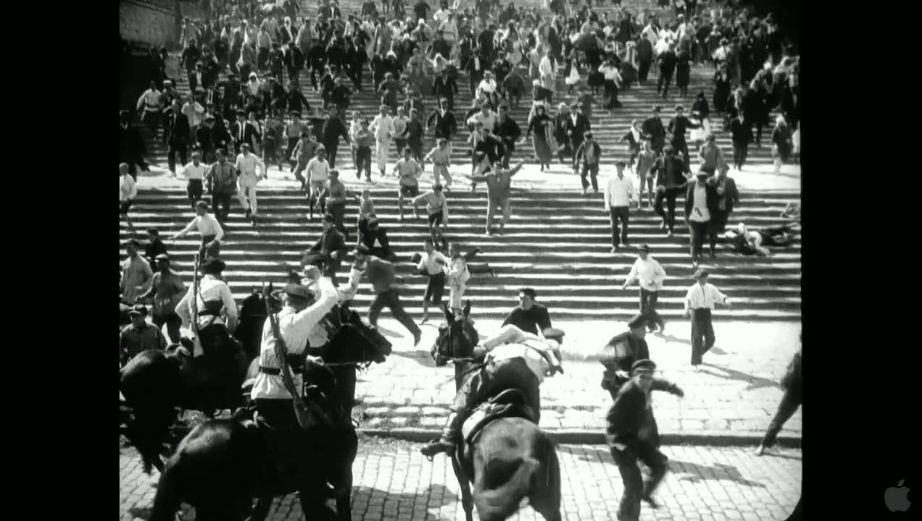
‘”Sanatın kutsal törenden temellenmesinin yerini bir başka uygulama, yani sanatın politika temeline oturtulması almıştır”

Slide 35
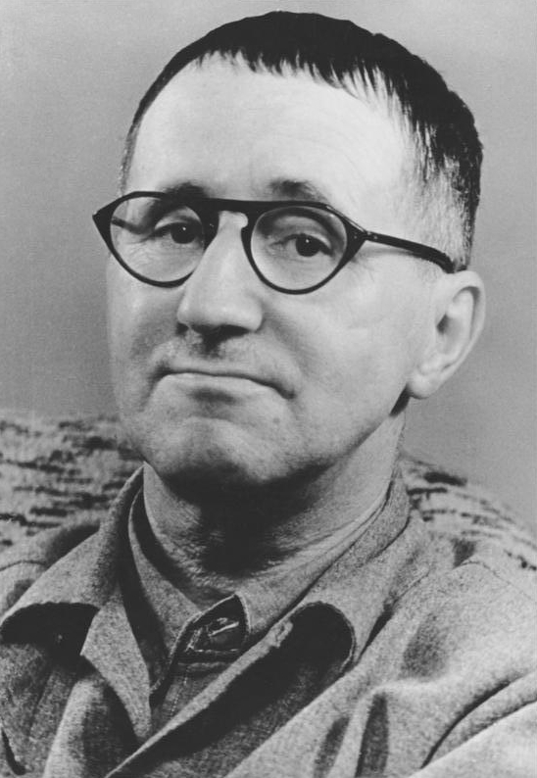
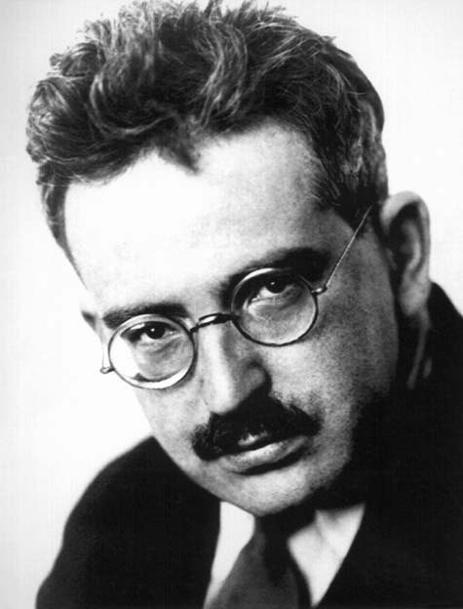

Slide 36
Brecht’e göre mevcut tiyatro geleneği asıl olarak orta sınıf izlerkitlenin kendisi hakkındaki düşüncelerini onaylamaya hizmet ediyordu.
Çağın gerçekliğiyle yüzleşmek, orta sınıfın değerlerini ve düşüncelerini sorgulamak adına hiçbir şey yapmıyordu.

Slide 37
Brecht, tiyatroya pek gitmeyen ve burjuva olmayan izlerkitle için bir tiyatro yaratmak istiyordu. Tiyatroya gitmek eğlence olarak görülecekti. Fakat asıl olarak öğretici bir deneyim olacak, izlerkitleyi çağdaş dünya ve bu dünyada kendilerinin yerinin ne olduğu üzerine düşünmeye çağıracaktı.
Tüm bunların amacı, yeni bir tür izleyici için yeni bir tür katılımı mümkün kılmaktır. Bu, burjuva tiyatrosunun izleyicisine sunduğu türde konforlu, kendi kendini onaylayan, hisli bir dahil olma biçimi değil, aktif ve bilinçli bir politik katılımdır: insanları düşündürecek, düşüncelerini değiştirebilecek, egemen düzeni olumlayıp durmak yerine toplumsal değişmede pay sahibi olabilecek bir tiyatrodur.

Slide 38
Benjamin, «Üretici olarak Yazar»da, kendi görüşleriyle Brechtyan tiyaro arasında açık bazı bağlantılar kurmuştur. Ayrıca sanatın rolünü sınıf çatışmasıyla bağlantısı içinde düşündüğünü de net biçimde ifade etmiştir. Üretim araçları düşmanın elindedir. Yeni teknojilerin devrimci potansiyeli kendilerine içkin değildir, gerici güçlerin elinde gerici bir kullanıma koşulmuşlardır.

Slide 39
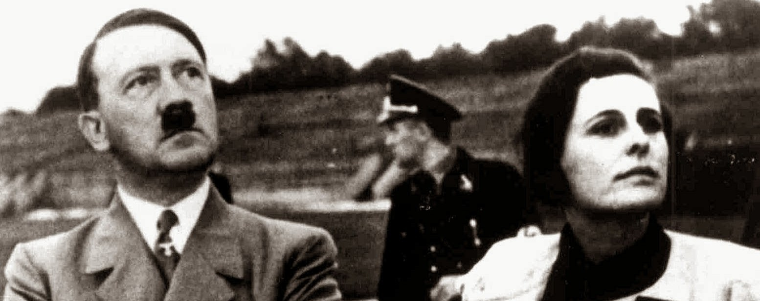
Yeni teknojilerin devrimci potansiyeli kendilerine içkin değildir, gerici güçlerin elinde gerici bir kullanıma koşulmuşlardır.

Slide 41
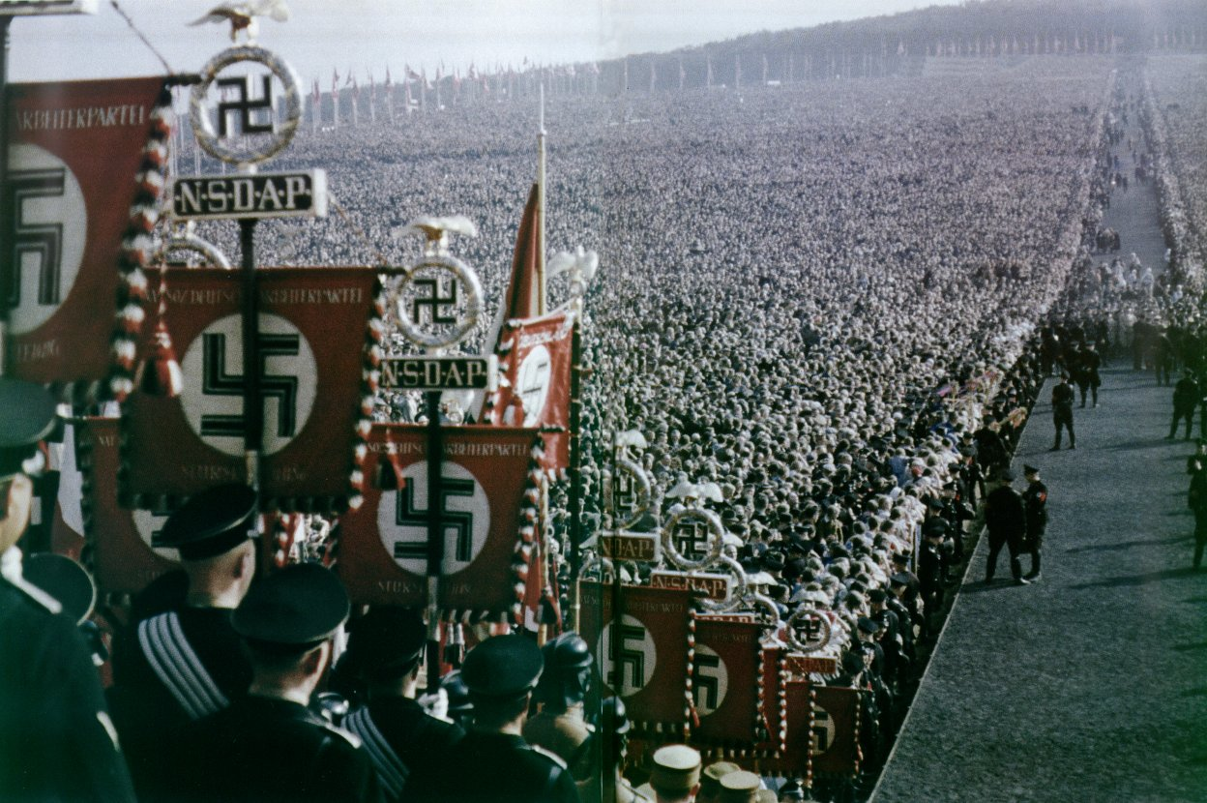

Slide 42
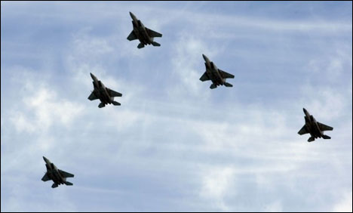

Slide 45
Benjamin “Üretici olarak Yazar”da entelektüellere mevcut kültür kurumlarının içinde yer alıp bunların işlevlerini bozma çağrısı yapar. Entelektüeller mevcut iş yapma biçimlerini değiştirmeli, politik bakımdan ilerici amaçlar için yeni iletişim araçlarını kullanmalı ve bunları kitlelere karşıt değil onların çıkarına olacak şekilde kullanmalıdırlar: ‘Üretici olarak yazar için teknik ilerleme onun politik bakımdan ilerlemesinin temelidir’

Slide 46
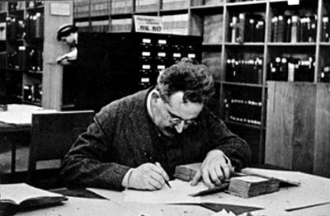
Faşizm yeni oluşan proleterleşmiş kitleleri, bu kitlelerin ortadan kaldırılmasını istediği mülkiyet ilişkilerine dokunmadan örgütleme çabasındadır. Faşizm, kurtuluşunu, kitlelerin kendilerini ifade edebilmelerini (elbet haklarını tanımaya asla yanaşmaksızın) sağlamakta bulmaktadır. Kitlelerin mülkiyet koşullarının değiştirilmesini isteme hakları vardır, faşizm ise bu koşulların konserve edilişini, sözü edilen kitlelerin ifadesi kılmak peşindedir. Faşizm, kendi içinde tutarlı olarak politik yaşamın estetize edilmesini amaçlar. Faşizmin bir liderin kültüyle boyunduruk altına aldığı kitlelerin ırzına geçilmesiyle, yine faşizmin kült değerlerinin üretilmesi için yararlandığı bir aygıtın ırzına geçilmesi birbiriyle örtüşmektedir….

Slide 47
Faşizm kitleleri politikanın emrine koşmuştur, ama toplumsal değişime yönelik bir seferberliğe değil, içlerini döküp rahatlamaları için. İşte bu nedenle faşizm politikayı estetize eder. Politikayı tiyatroya çevirir, katılımcıların politik yaşama doğrudan katılabildiği fakat hiçbir değişim yaratamadığı bir piyese dönüştürür. Bunu kitlesel mitinglerde resmi geçitler ve tören alaylarıyla yaratılan sahte aurayla ve bu tür olaylara büyüleyici bir boyut katan Führer’e tapınma kültü yoluyla yapar. Kitle kültürünün biçimleri (film ve radyo) propagandacı hedeflere, kitlesel tapınma törenlerinin hizmetine koşulmuştur.

Slide 48
Faşizmin politikayı estetize etmesine sosyalizm sanatı politize ederek yanıt vermiştir. Brechtyan tiyatronun hedefi ve Benjamin’in «Sanat Yapıtı» denemesinin nihai vurgusu budur.

